Slide 1
Avance Proyecto APT PepsiCo
Gonzalo Pérez
Franchesca Villegas
Dilan Olivos Octubre 2025

Slide 2
Avance del proyecto

Slide 3
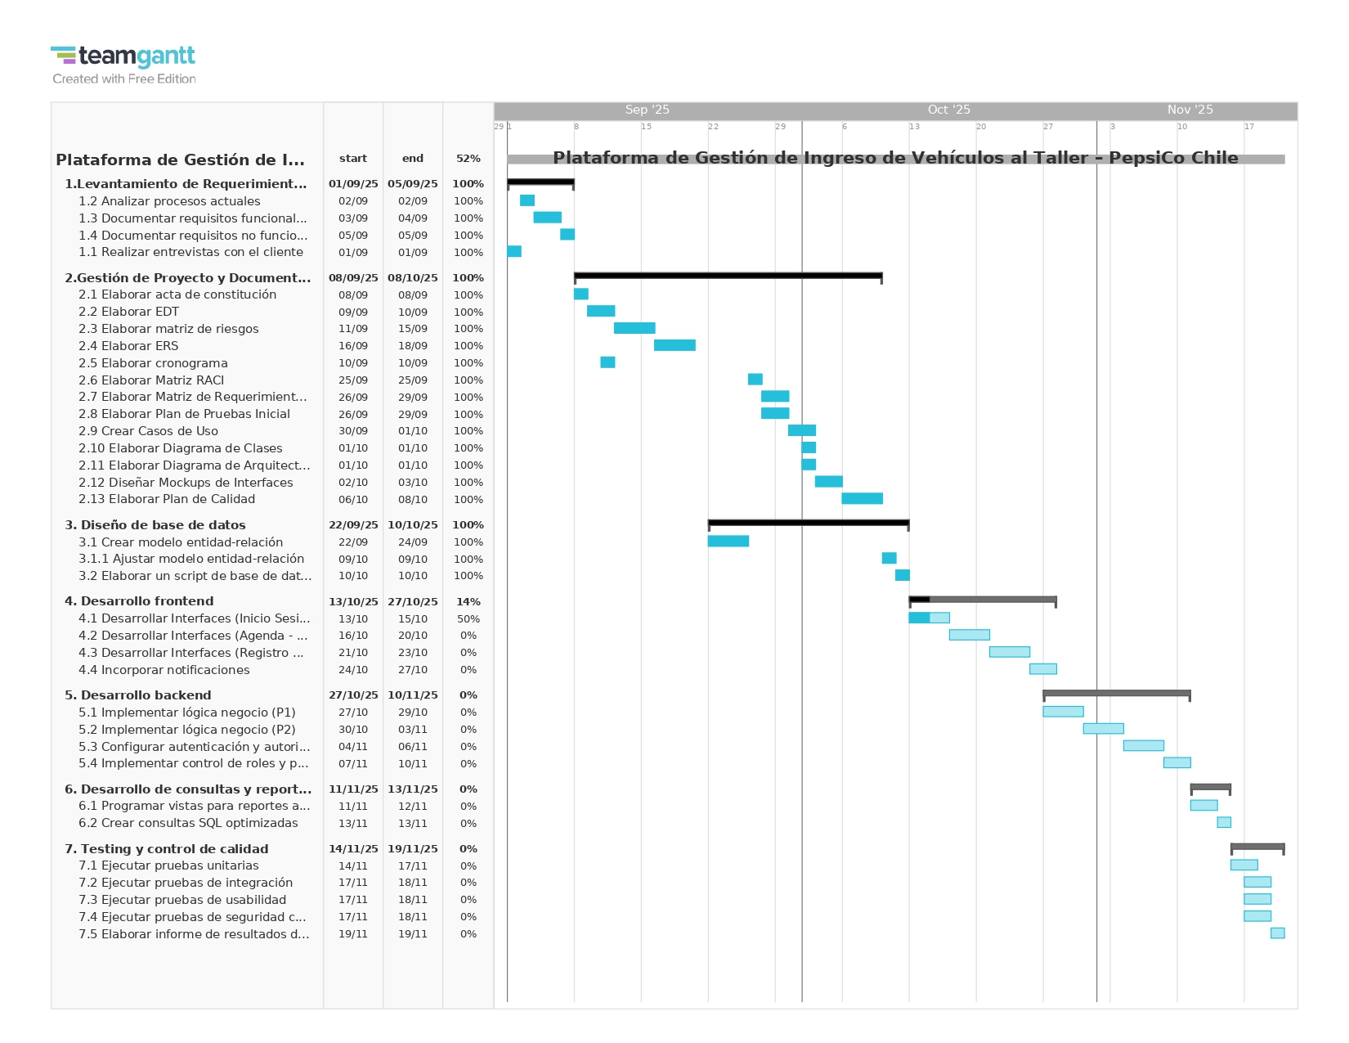
Carta Gantt

Slide 4
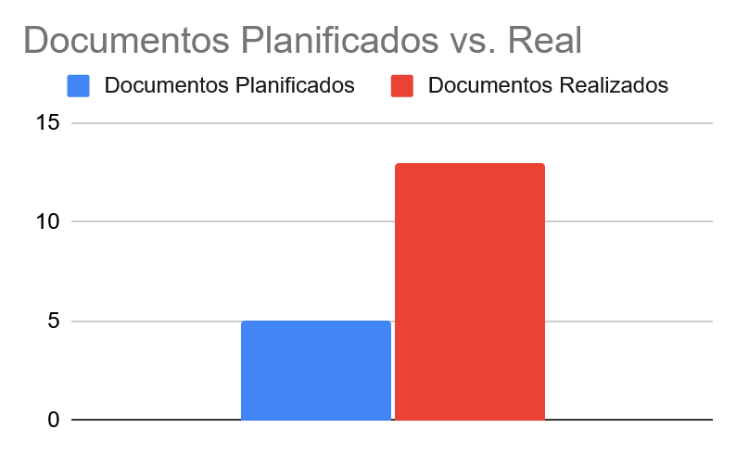
Avance esperado vs Real
Actividad | Avance Esperado | Avance Real
1.Levantamiento de Requerimientos | 100% | 100%
2.Gestión de Proyecto y documentación. | 100% | 100%
3.Desarrollo de Base de Datos | 100% | 90%

Slide 5
Evidencias

Slide 6
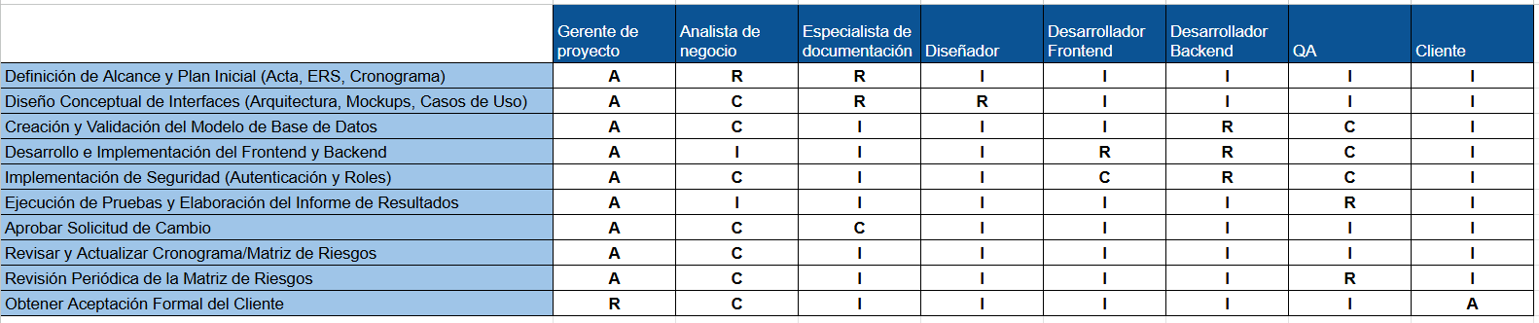
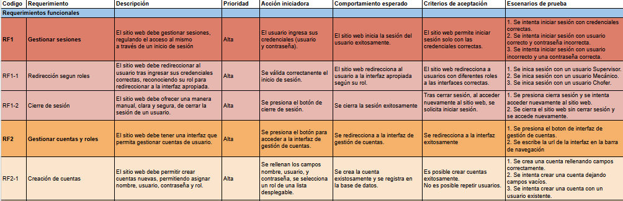
Planificación y Documentación
Matriz RACI
Matriz de Requerimientos

Slide 7
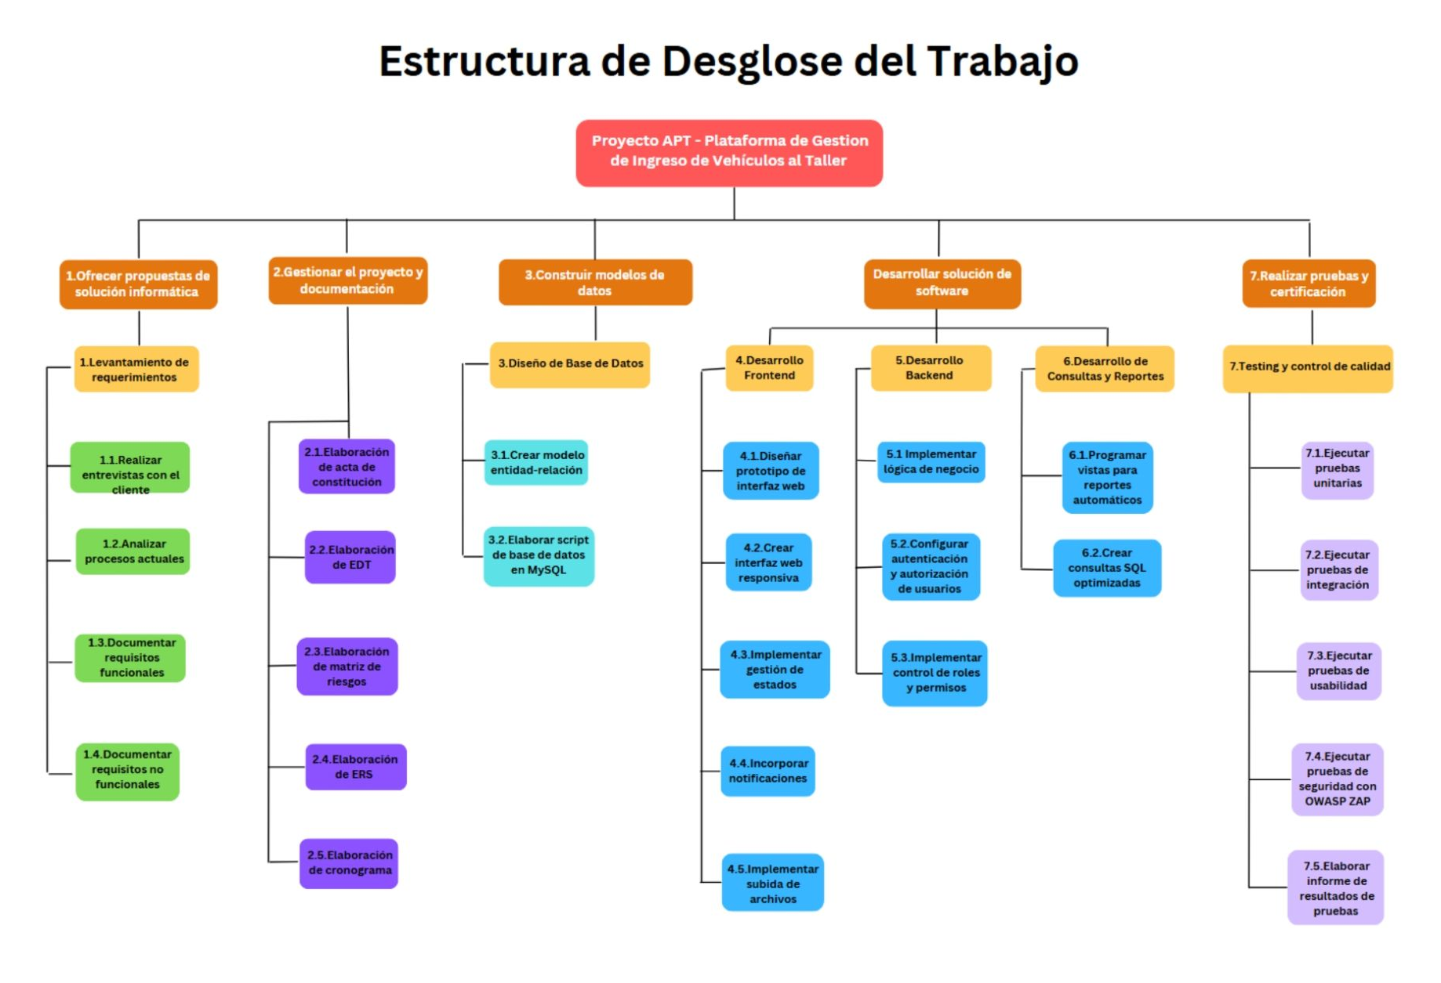
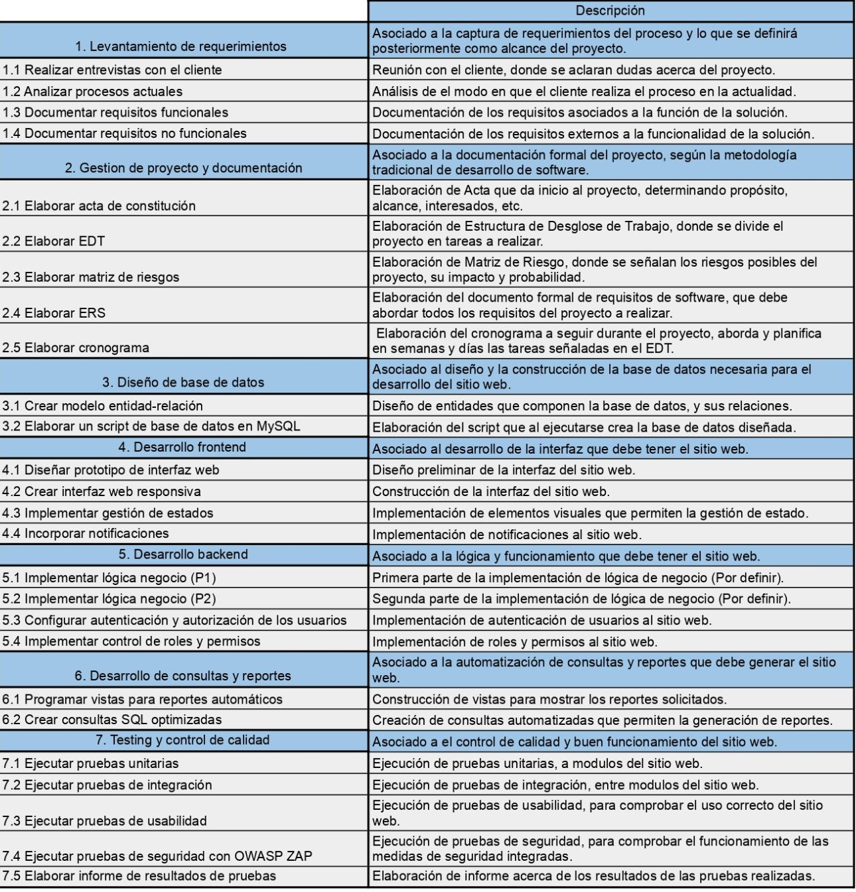
Planificación y Documentación
EDT y Diccionario

Slide 8
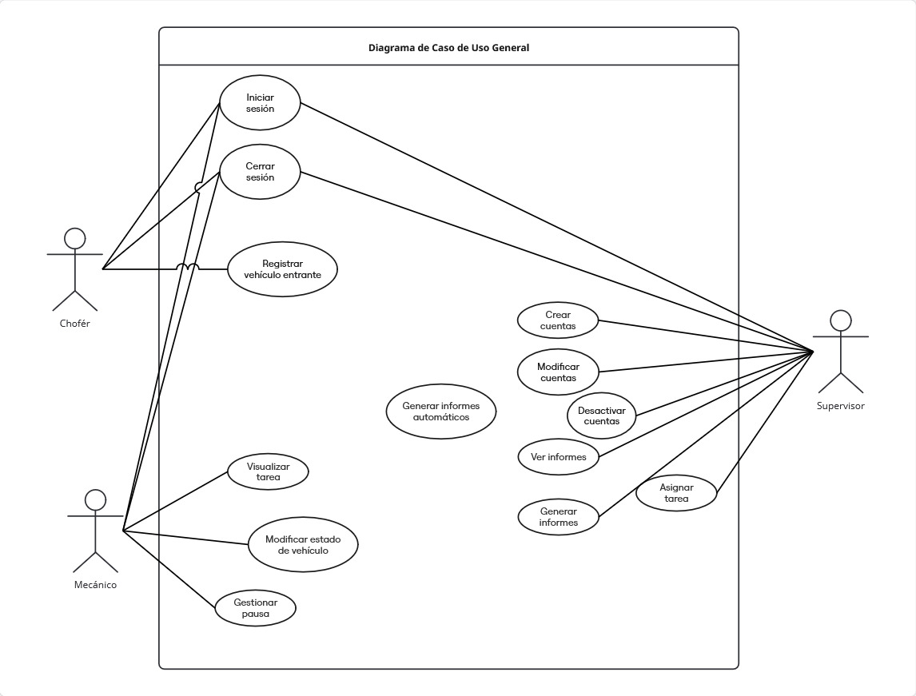
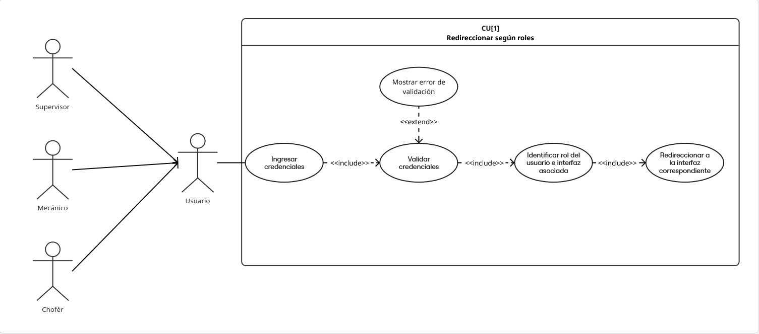
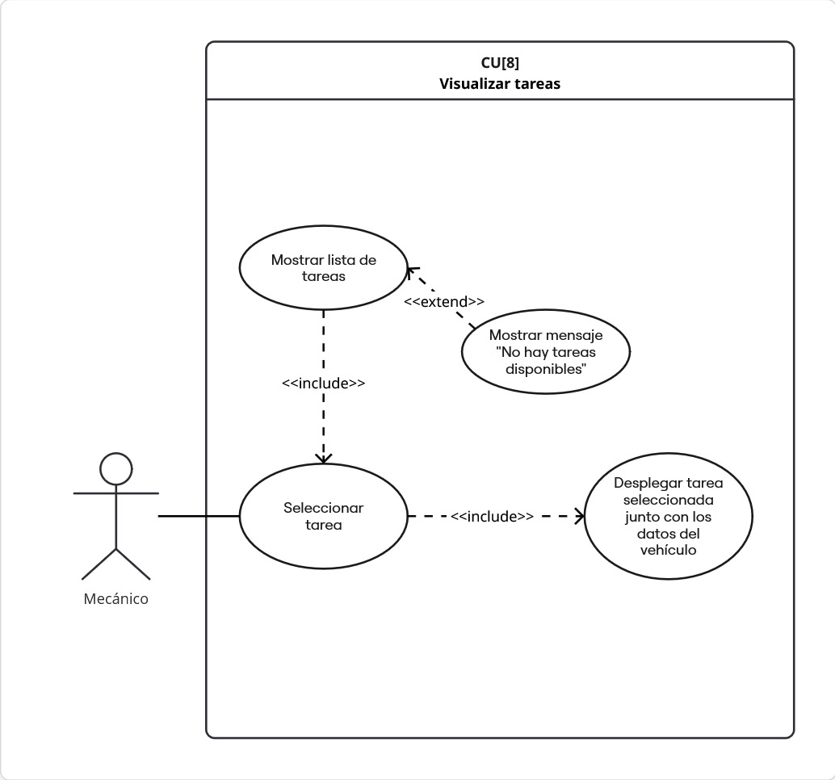
Diagramas de casos de uso

Slide 9
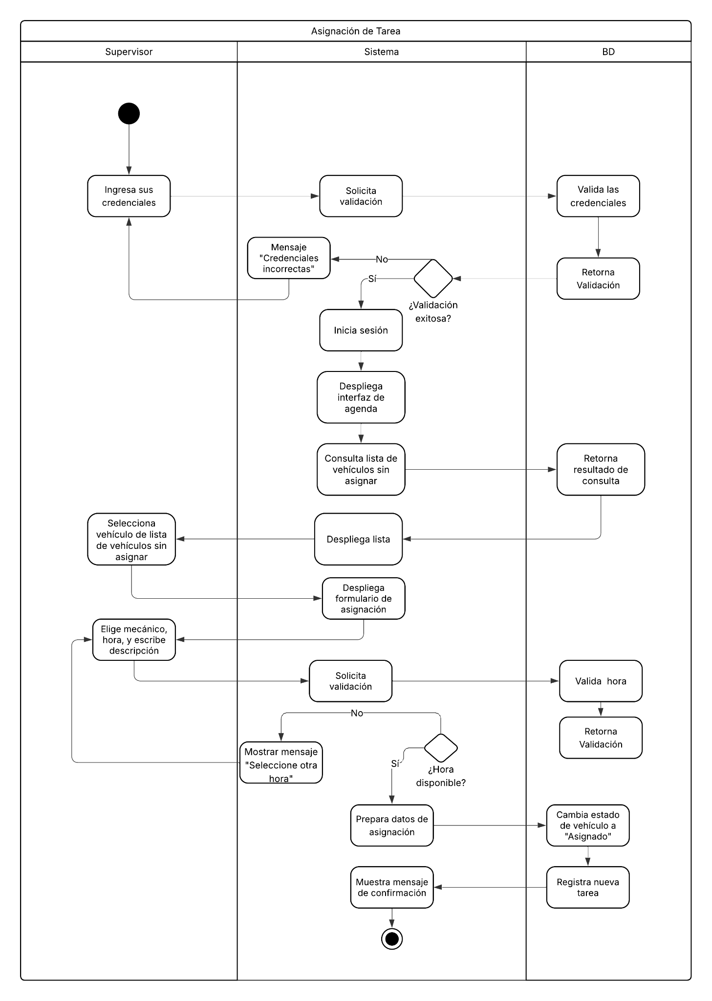
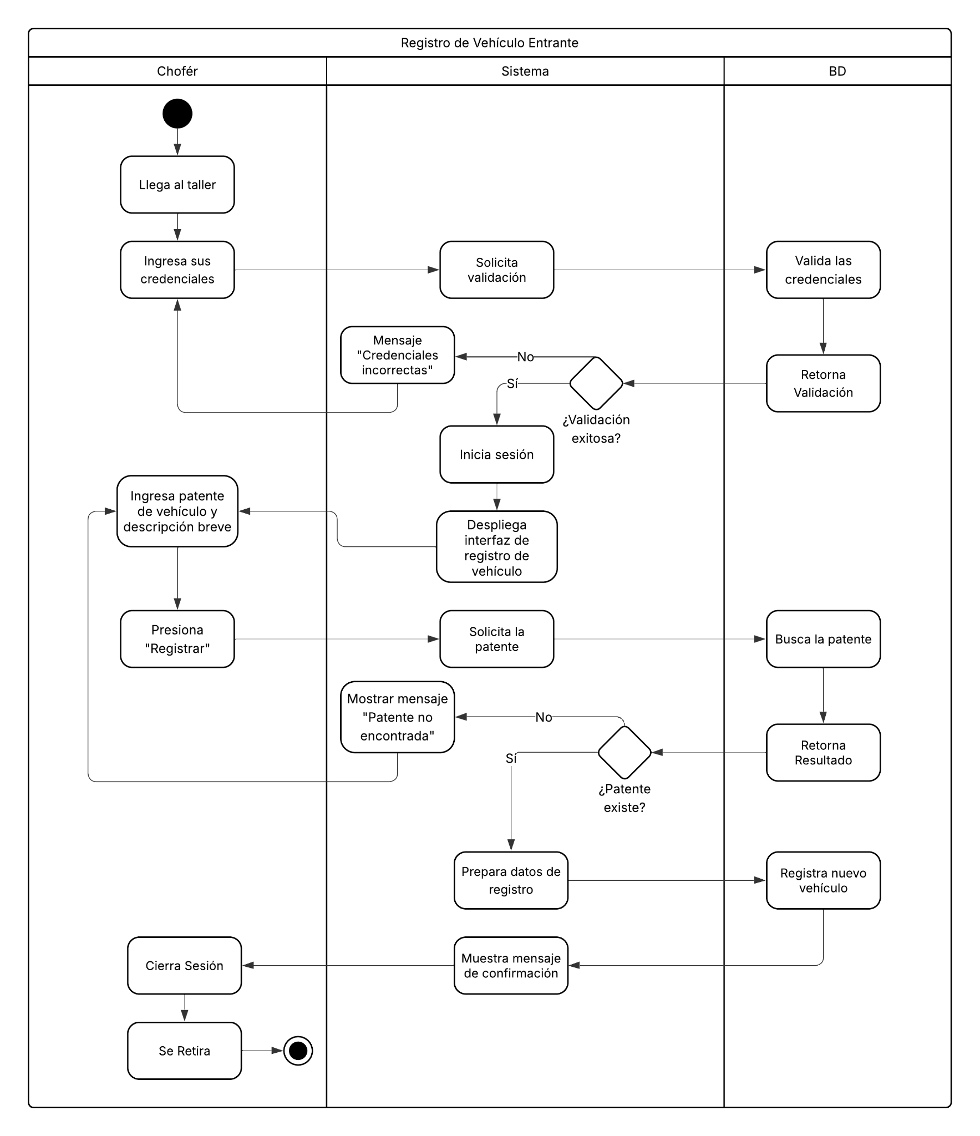
Diagramas de Actividades

Slide 10
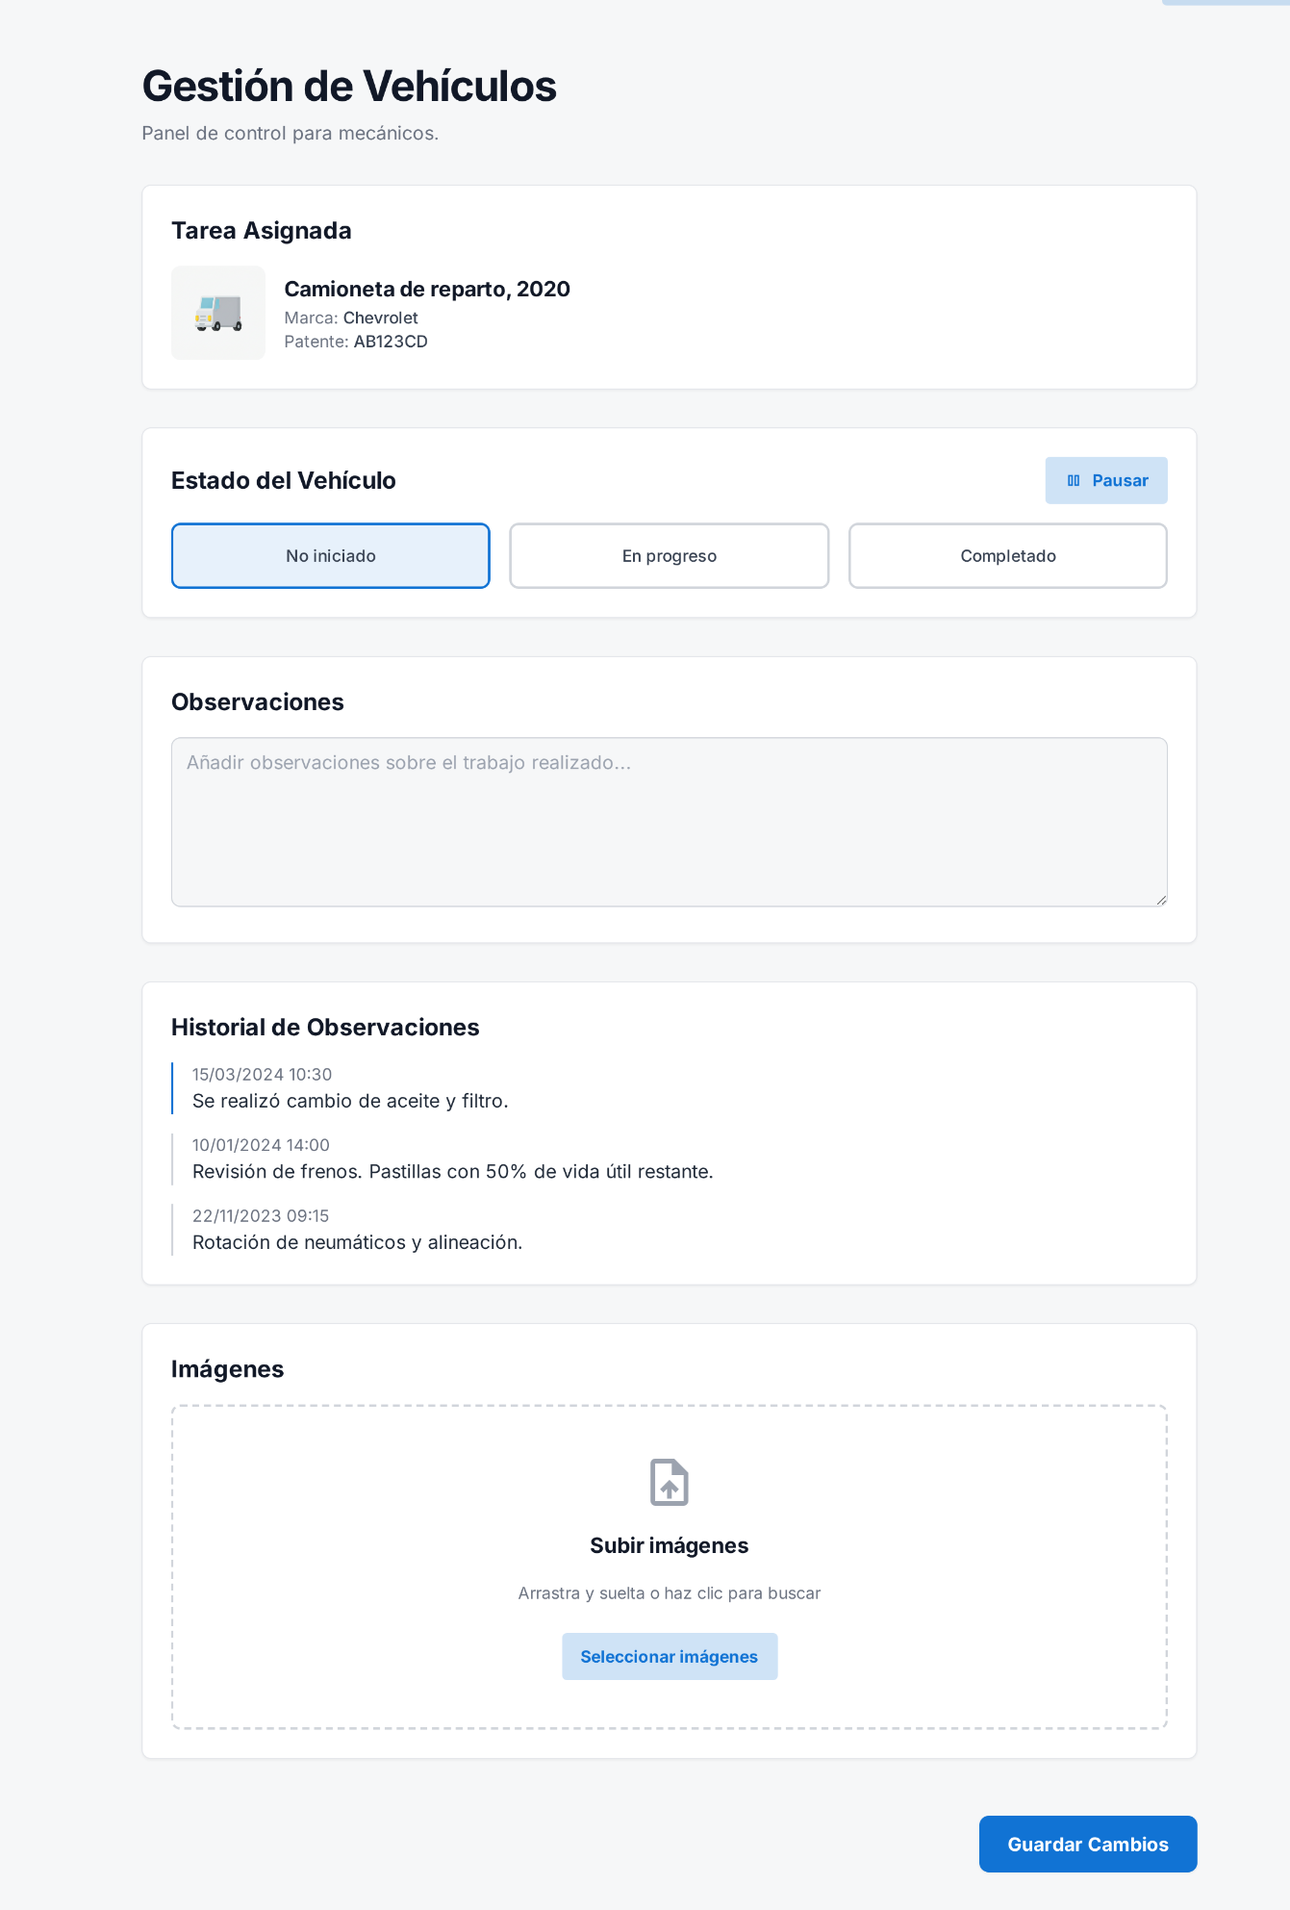
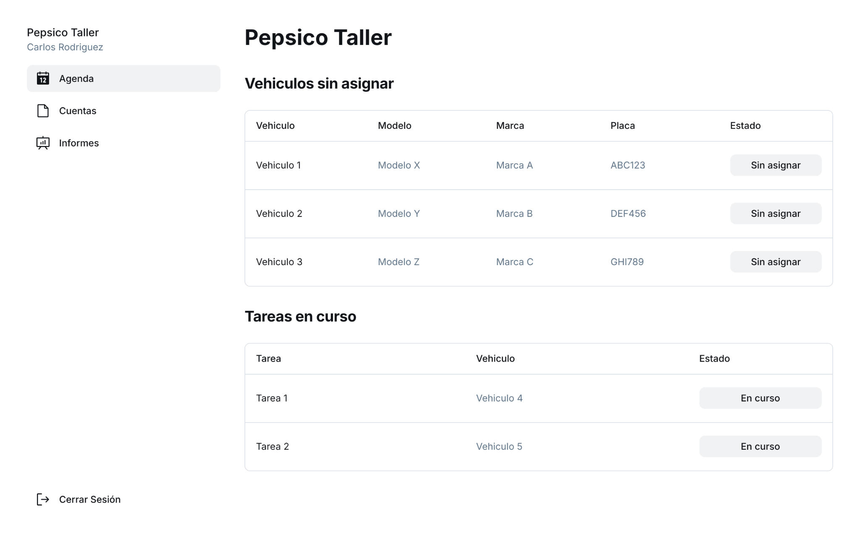
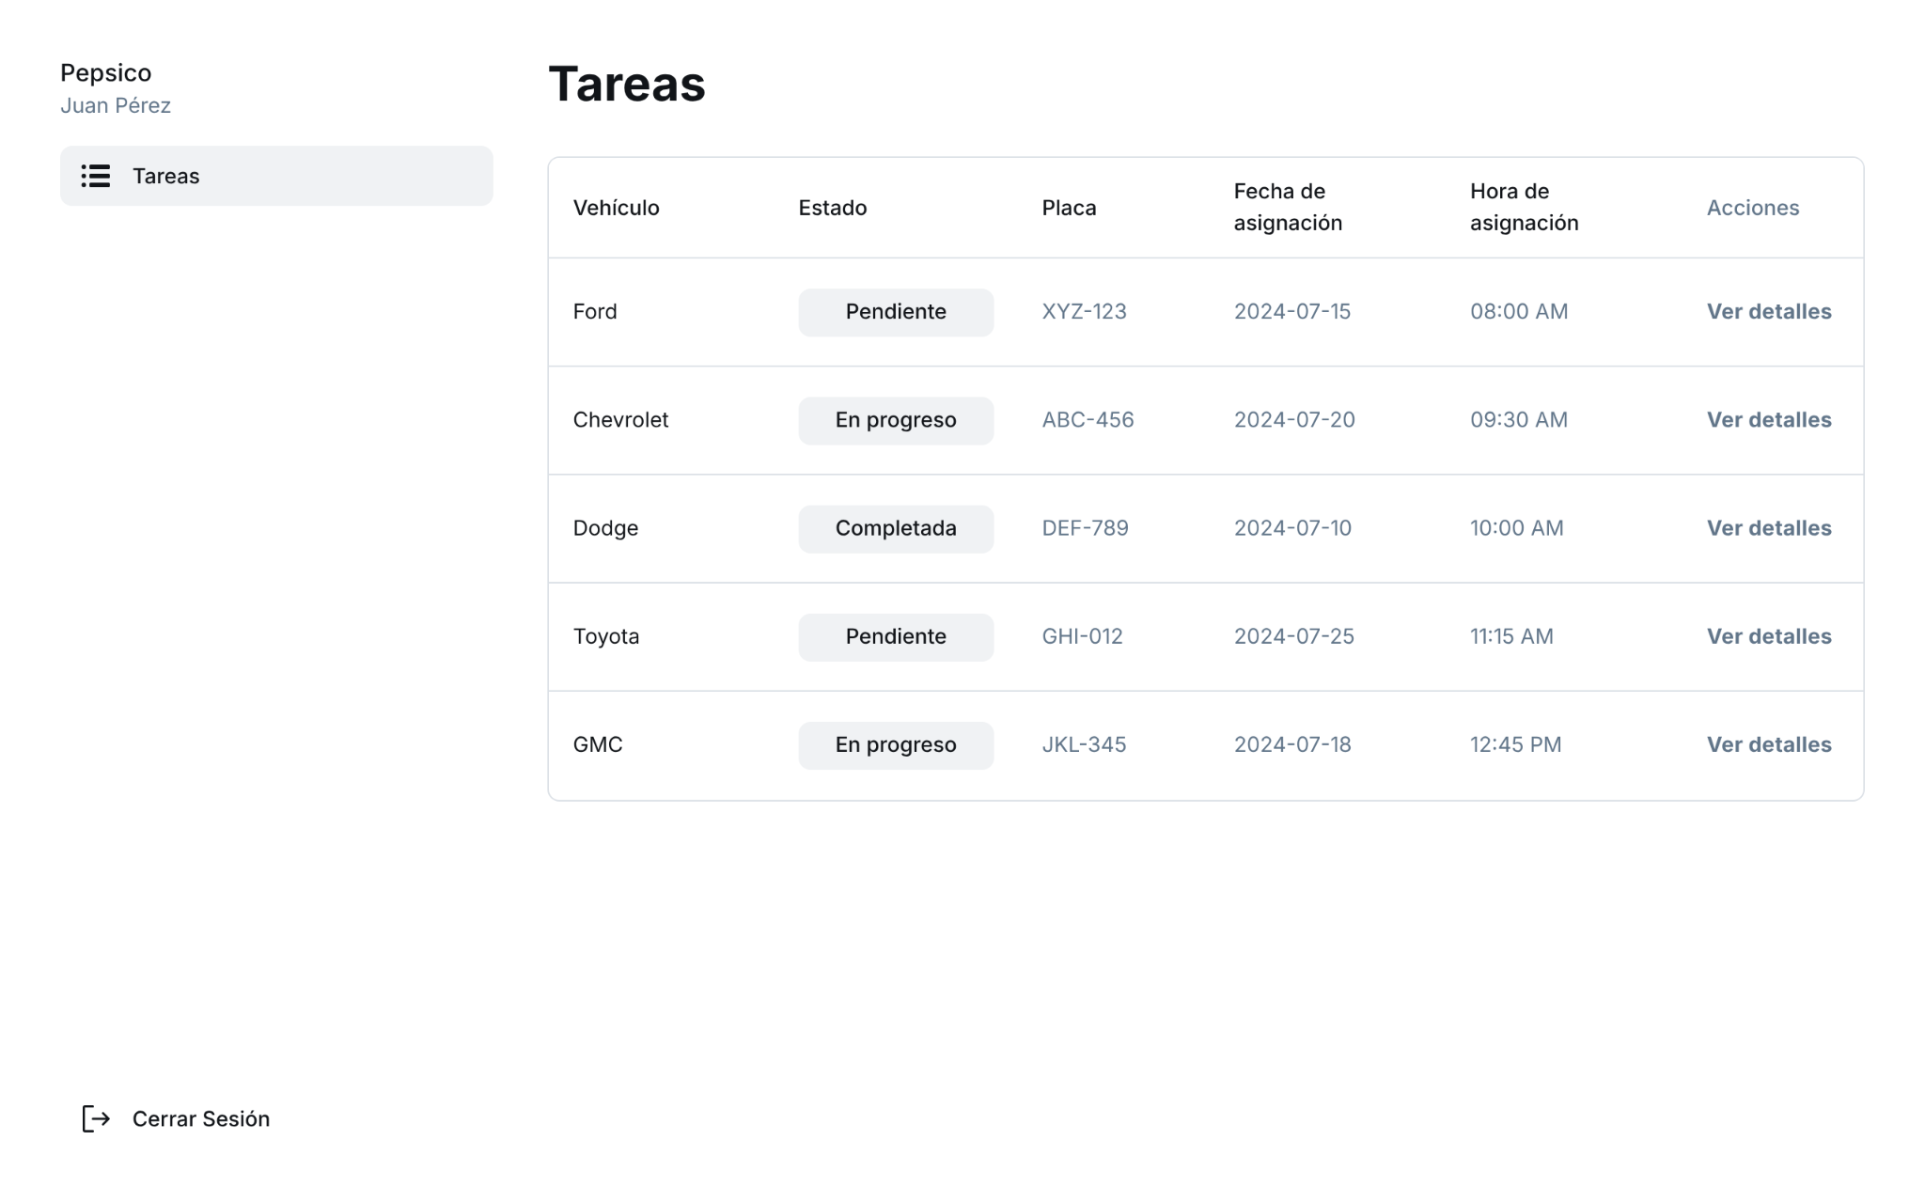
Mockups

Slide 11
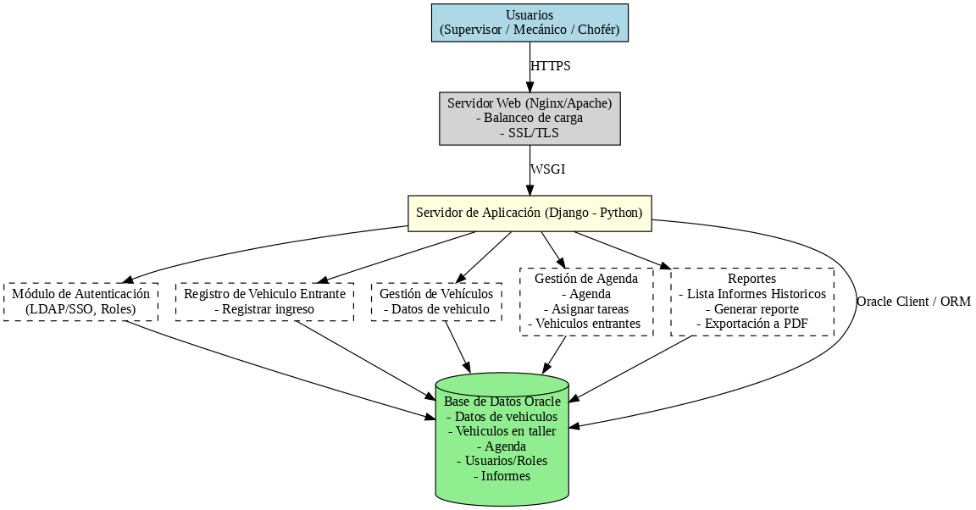
Diagrama de Arquitectura

Slide 12
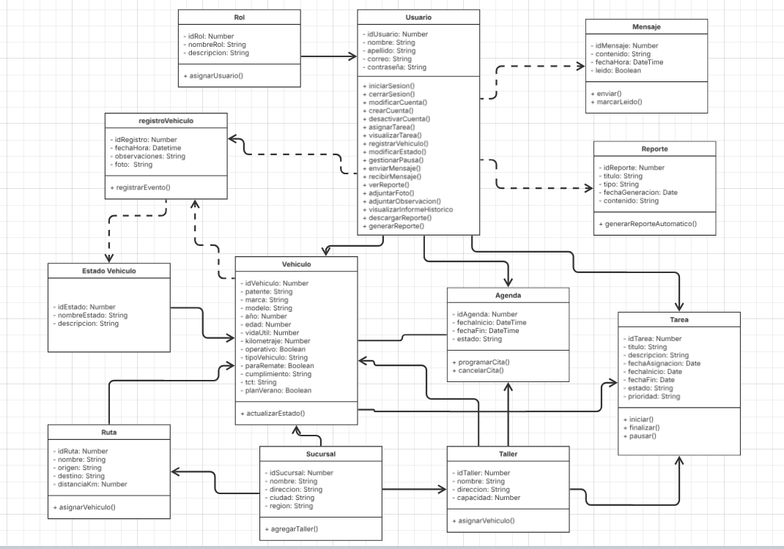
Diagrama de Clases

Slide 13
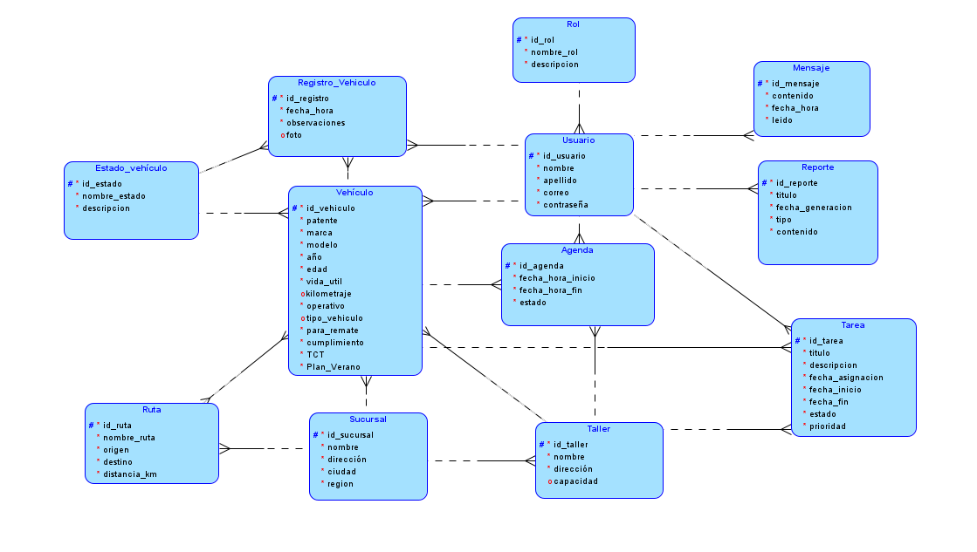
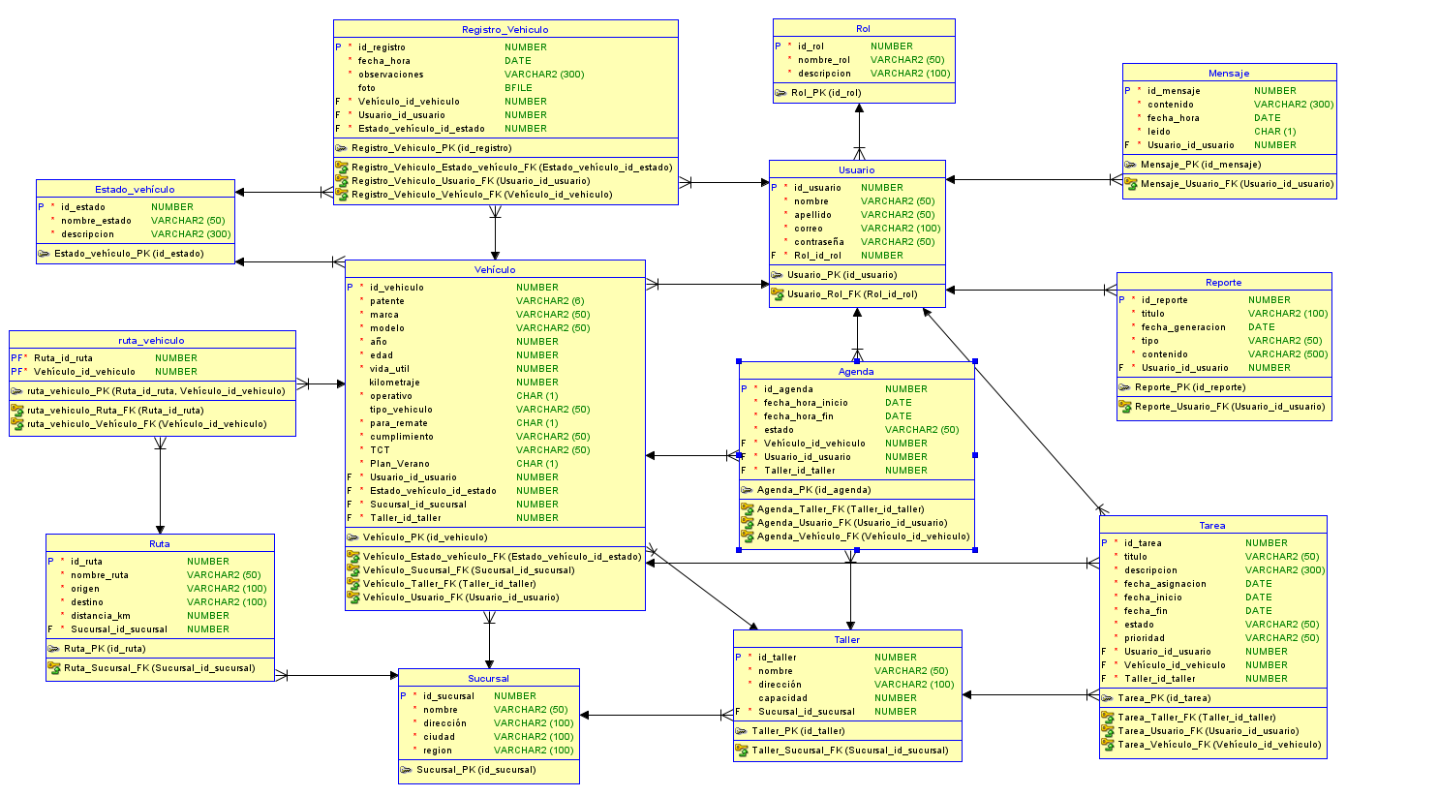
Modelos Entidad-Relación y Relacional

Slide 14
Issues, Facilitadores y Ajustes
Issues | Facilitadores | Ajustes
Durante la planificación inicial se pasaron por alto documentos necesarios para la metodología, por lo que hubo que replanificar. | Claridad en requerimientos. Herramientas colaborativas. Roles bien definidos desde el inicio. Buena coordinación del equipo | Se replanifica la Carta Gantt, añadiendo dos semanas a gestión de documentación para desarrollar documentos faltantes. Se acotan actividades de Front End y QA para compensar.

Slide 15
Próximos Pasos
Fase 4 (16-27 Oct)
Desarrollo Frontend(Interfaces: Inicio sesion, Agenda, Registro vehiculos)
Validación continua en equipo
Pruebas tempranas de usabilidad
Fase 5 (27 oct-10 Nov)
Lógica negocio
Autenticación y control de roles
Integración frontend y backend
Fase 6 (11-13 Nov)
Vistas para reportes automáticos
Consultas SQL optimizadas en Oracle
Exportación PDF de informes

Slide 16
Próximos pasos
Fase 7 (14-19 Nov)
Pruebas unitarias e integración
Pruebas de seguridad (OWASP ZAP)
Pruebas de usabilidad con usuarios finales
Pruebas de rendimiento (JMeter)

